Slide 1


Thứ ngày tháng 8 năm 2023
Bài 10: Chong chóng của em
( tiết 1+2)

Slide 2

I.Yêu cầu
cần đạt
- Làm được một chiếc chong chóng phù hợp với lứa tuổi.
- Tự tin trình bày đề xuất ý tưởng hoặc giới thiệu sản phẩm.
- Chia sẻ hợp tác với bạn trong quá trình làm sản phẩm.
II.Đồ dùng dạy học
- Các phiếu học tập, phiếu đánh giá sản phẩm
- Hình ảnh chong chóng
- Giấy bìa, băng dính hai mặt, keo dán, bút màu, đinh ghim, bút chì, kéo,…
- Video quy trình làm chong chóng.
III. Các hoạt động dạy học chủ yếu
  Mở đầu
  Hình thành kiến thức
  Luyện tập và vận dụng
  Chia sẻ và điều chỉnh

Slide 3

HĐ 1:MỞ ĐẦU
(Xác định vấn đề)

Slide 5




ĐỐ BẠN
Bốn cánh nở đẹp
Chẳng khác đoá hoa
Gió mát thổi qua
Xoay tròn hết cánh
Là cái gì?
ĐÁP ÁN
Notes:
GV cho HS đọc câu đó, gợi ý cho HS trả lời. Bạn khác nhận xét câu trả lời của bạn, điều chỉnh, bổ sung thêm thông tin về đáp án. Giáo viên dẫn dắt học sinh tìm hiểu về chong chóng

Slide 7
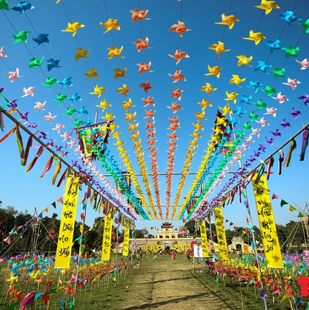
CHONG CHÓNG CỦA EM
BÀI 13
Tiết 1

Slide 8
HĐ 2: Hình thành kiến thức (Tìm hiểu kiến thức)

Slide 9
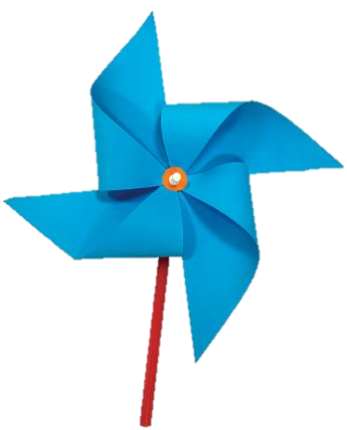
1. KHÁM PHÁ ĐỒ CHƠI CHONG CHÓNG
Các bộ phận của chong chóng
Cánh
Chong chóng
Tên các bộ phận chính của đồ chơi chong chóng
Trục
Quan sát và cho biết
Bộ phận chính của đồ chơi chong chóng là: cánh chong chóng, thân và trục chong chóng
Thân
Notes:
GV cho HS quan sát mô hình chong chóng và mô tả về nó, chỉ ra tên của từng bộ phận

Slide 10

1. KHÁM PHÁ ĐỒ CHƠI CHONG CHÓNG
Thảo luận N6: Mô tả mối liên hệ giữa các bộ phận của chong chóng
Thân chong chóng dung để cầm hoặc cắm chong chóng vào vị trí cố định giúp chong chóng đứng được
Trục giúp cố định cánh chong chóng vào thân chóng chóng
Cánh chong chóng gồm có 4 cánh đối xứng nhau
Notes:
GV dẫn dắt HS trả lời từng bộ phận của chong chóng có tác dụng gì? Nếu không có bộ phận đo thì chong chóng sẽ như thế nào?

Slide 11
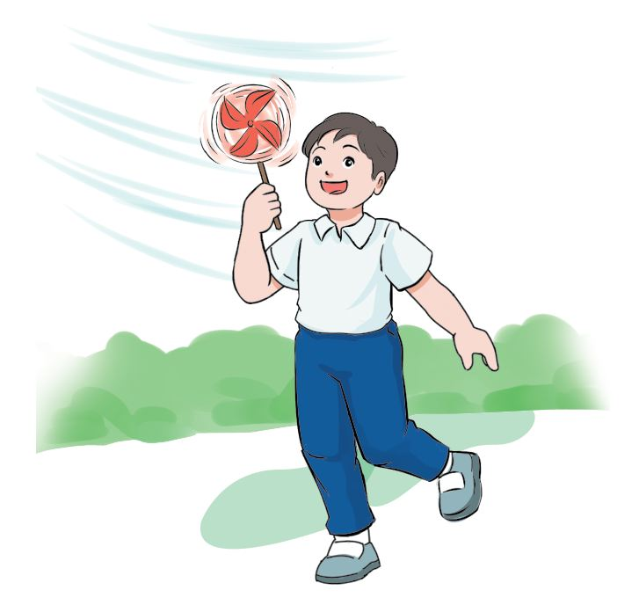
1. KHÁM PHÁ ĐỒ CHƠI CHONG CHÓNG
Nguyên lí hoạt động
Quan sát hình ảnh và trả lời câu hỏi:
Em thấy chong chóng của bạn nhỏ như thế nào?
Theo em, tại sao chong chóng lại quay?
Notes:
GV đặt vấn đề: nếu gió mạnh, gió nhẹ, gió lặng thì chong chóng sẽ quay như thế nào (quay nhanh, quay chậm, không quay). Nếu không có gió mà muốn chong chóng quay thì em nên làm gì? (dùng quạt hoặc cầm chong chóng chạy)

Slide 12
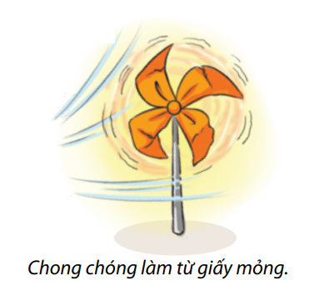

1. KHÁM PHÁ ĐỒ CHƠI CHONG CHÓNG
1
Thảo luận N6
Chong chóng nào sẽ quay nhanh hơn?
Chong chóng số 2 quay nhanh hơn
2
Tại sao?
Vì cánh chong chóng số 2 cứng
Notes:
GV cho HS quan sát, mô tả về bức tranh và cho biết cánh chong chóng như thế nào và dự đoán chong chóng nào quay nhanh hơn. Em có thể thử nghiệm nội dung này ở tiết thực hành nhé

Slide 13
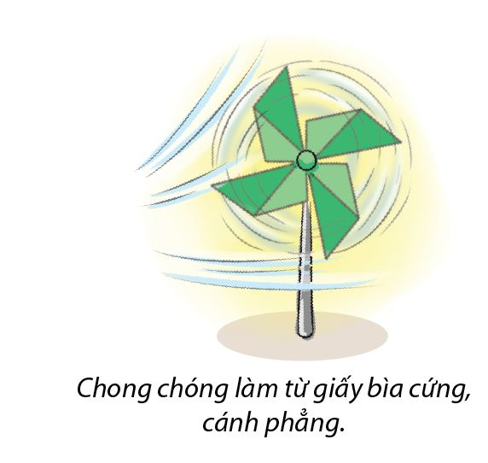
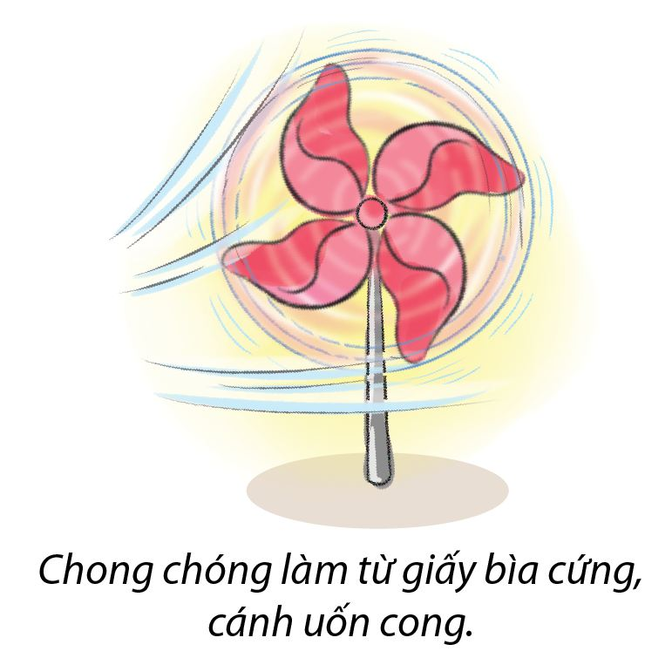
KHÁM PHÁ ĐỒ CHƠI CHONG CHÓNG
Chong chóng nào sẽ quay nhanh hơn?
3
4
Chong chóng số 4 quay nhanh hơn
Tại sao?
Vì cánh chong chóng số 4 cong
Notes:
GV cho HS quan sát, mô tả về bức tranh và cho biết cánh chong chóng như thế nào và dự đoán chong chóng nào quay nhanh hơn. Em có thể thử nghiệm nội dung này ở tiết thực hành nhé

Slide 14
PHIẾU HỌC TẬP SỐ 1
1. Chong chóng quay khi nào?
…………………………………………………………………………………………………………………
2. Kể tên các bộ phận chính của chong chóng?
……………………………………………………………………………………………………………………
3. Hãy cho biết tốc độ quay của chong chóng phụ thuộc vào đâu?
……………………………………………………………………………………………………………………
4. Nêu hai công dụng của chong chóng
……………………………………………………………………………………………………………………
……………………………………………………………………………………………………………………
Notes:
GV hướng dẫn HS hoàn thiện phiếu học tập số 1, cho HS các nhóm lên trình bày phiếu học tập

Slide 15
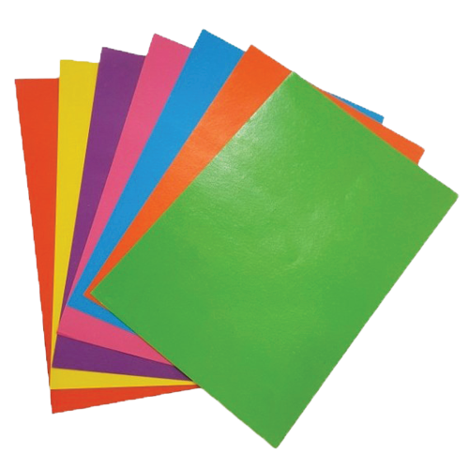

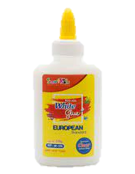
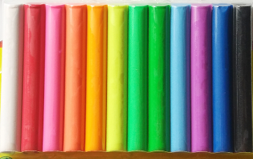
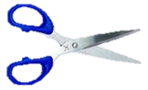
BÀI TẬP VỀ NHÀ
Chuẩn bị các nguyên, vật liệu cho buổi học sau:
Notes:
Giao bài tập về nhà cho học sinh, yêu cầu học phân công chuẩn bị nguyên, vật liệu cho buổi học sau.

Slide 16

TẠM BIỆT CÁC EM
Notes:
Trong quá trình dạy học, GV thường xuyên khuyến khích HS bằng các câu khen khi HS trả lời đúng

Slide 17
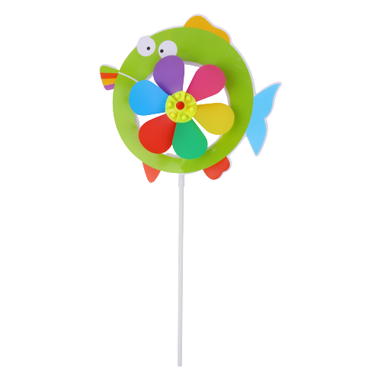

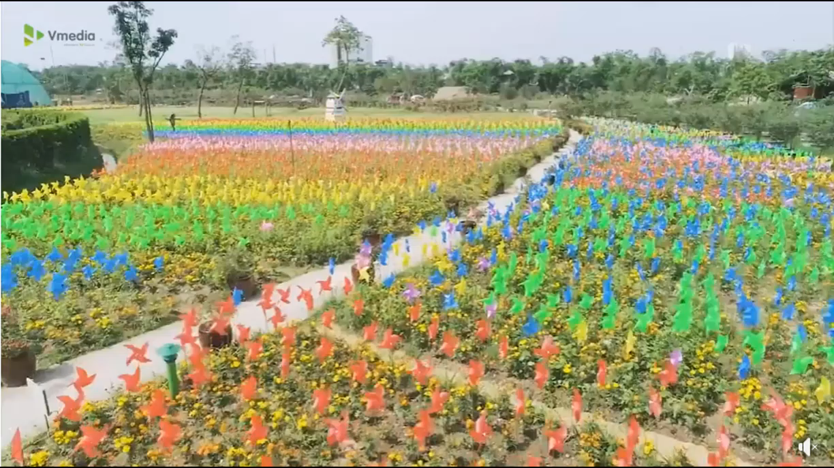
BÀI 13 (Tiết 2)
LÀM CHONG CHÓNG
Tiết 2
Notes:
Cánh đồng chong chóng thật là đẹp, chúng ta cũng có thể làm chong chóng để trang trí lớp học, góc học tập của mình. Cùng làm nhé

Slide 18
3. HĐ 3: Luyện tập và vận dụng (Tìm giải pháp, chế tạo)

Slide 19

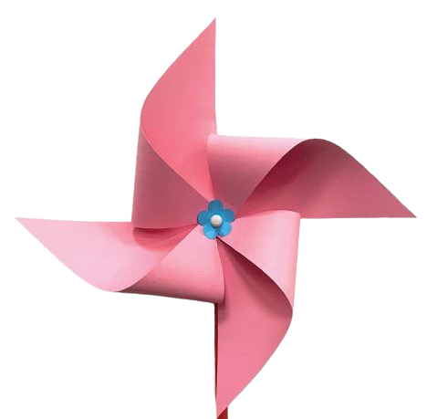

ĐỀ XUẤT Ý TƯỞNG VÀ CÁCH LÀM ĐỒ CHƠI CHONG CHÓNG
Thảo luận và chia sẻ ý tưởng làm chong chóng
TIÊU CHÍ SẢN PHẨM
Khi có gió cánh quay đều.
Bền, đẹp, sử dụng được lâu dài.
Notes:
GV nêu yêu cầu sản phẩm, cho HS thảo luận trong đó có thể gợi mở cho HS sử dụng nhiều loại vật liệu khác nhau để làm

Slide 20
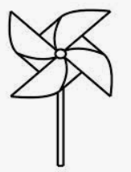
PHIẾU HỌC TẬP SỐ 2
1. Nhóm sử dụng vật liệu gì để làm chong chóng?
……………………………………………………………
2. Mô tả các bước làm chong chóng
……………………………………………………………
……………………………………………………………
……………………………………………………………
……………………………………………………………
……………………………………………………………
……………………………………………………………
……………………………………………………………
……………………………………………………………
Cùng vẽ ý tưởng của nhóm
Notes:
GV hướng dẫn HS hoàn thiện phiếu học tập số 2, cho HS các nhóm lên trình bày phiếu học tập

Slide 21
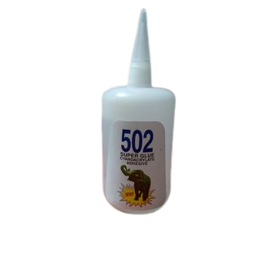
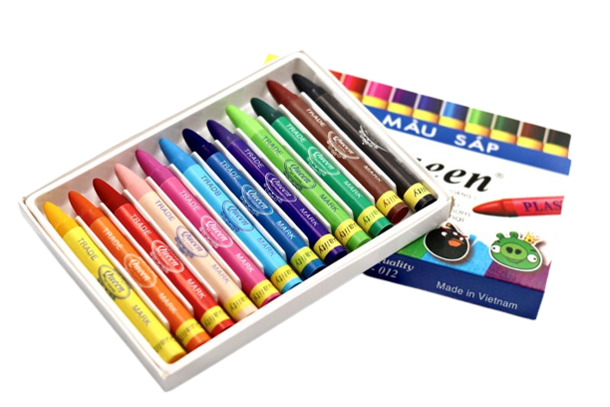
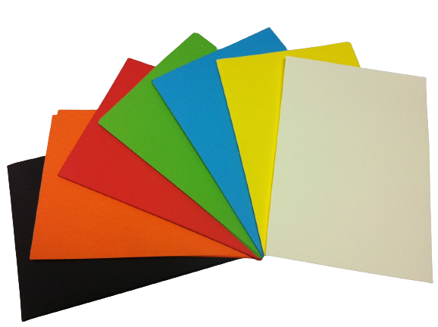
LÀM ĐỒ CHƠI CHONG CHÓNG
Lựa chọn dụng cụ và vật liệu
Que tre, giấy bìa, bút màu, bút chì, băng dính hai mặt, đinh ghim, kéo, keo dán
Notes:
HS lựa chọn vật liệu dùng làm sản phẩm

Slide 22
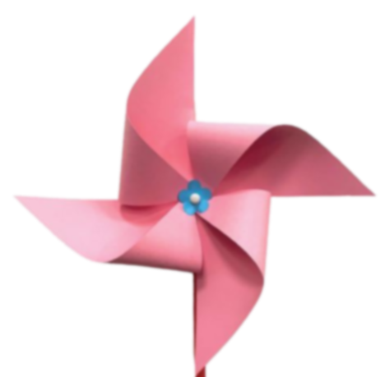
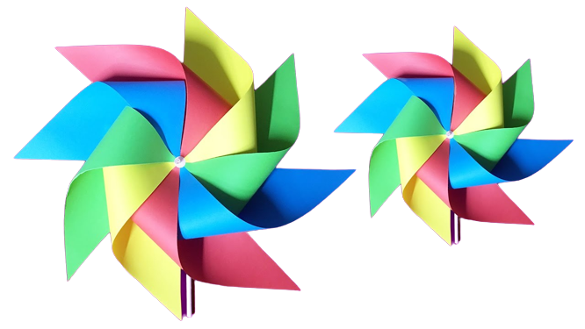


LÀM ĐỒ CHƠI CHONG CHÓNG
Lựa chọn ý tưởng và đề xuất cách làm
Notes:
GV cho HS thảo luận nhóm để thống nhất ý tưởng của nhóm, hỗ trợ nếu nhóm gặp khó khăn trong việc thể hiện ý tưởng

Slide 24

LÀM ĐỒ CHƠI CHONG CHÓNG
Làm đồ chơi chong chóng theo cách làm của em hoặc nhóm em
Notes:
HS thực hành làm sản phẩm

Slide 25
Học sinh thực hành làm sản phẩm

Slide 26
HĐ 4: Chia sẻ và điều chỉnh hoạt động

Slide 27
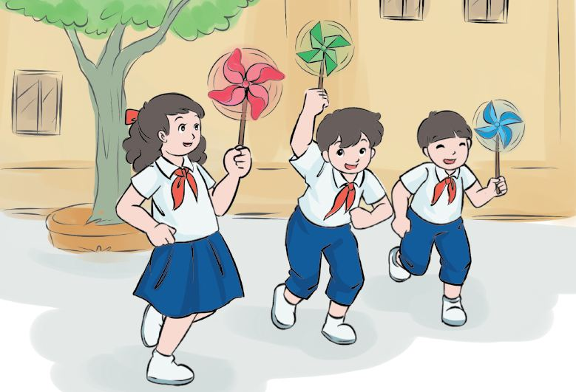
CÙNG BẠN CHƠI ĐỒ CHƠI CHONG CHÓNG
Notes:
Các bạn cùng chơi, cùng trang trí lớp học nhé

Slide 28
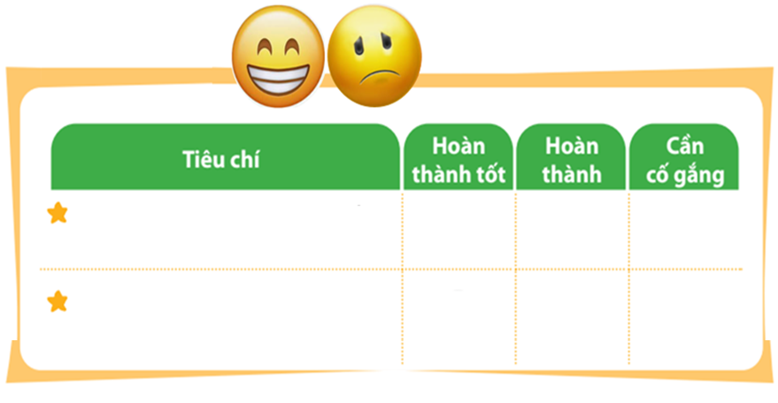



ĐÁNH GIÁ SẢN PHẨM
Thực hiện đánh giá bằng hình dán
Khi có gió cánh quay đều
Bền, đẹp, sử dụng được lâu dài
Notes:
GV hướng dẫn HS đánh giá theo từng tiêu chí bằng hình dán. Có thể tặng thêm hình dán cho điểm sáng tạo, làm nhanh, đẹp

Slide 29
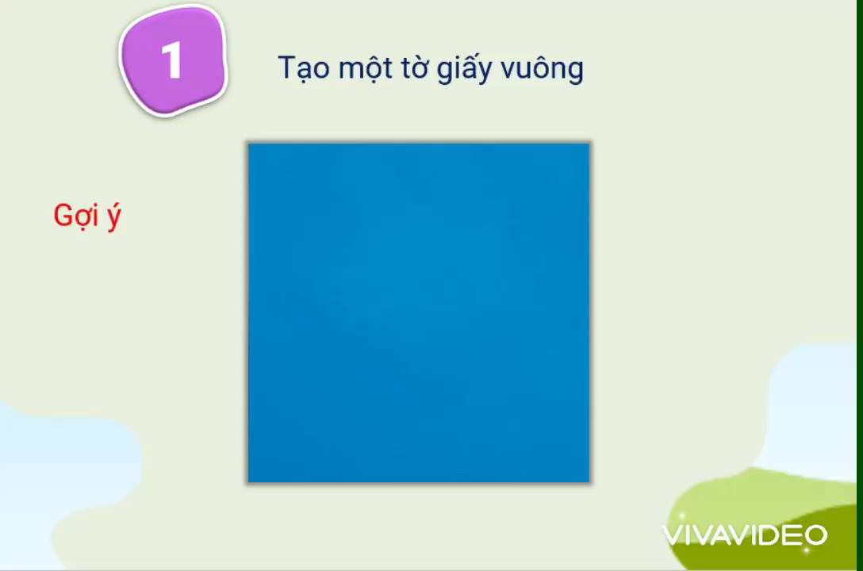
CÁC BƯỚC LÀM ĐỒ CHƠI CHONG CHÓNG

Slide 30
TẠM BIỆT CÁC EM
Notes:
Trong quá trình dạy học, GV thường xuyên khuyến khích HS bằng các câu khen khi HS trả lời đúng

Slide 31
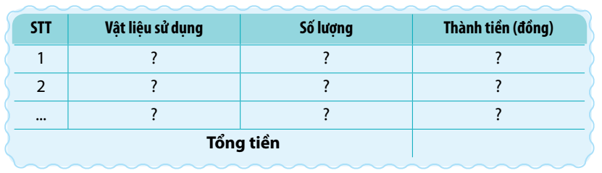
TÍNH TOÁN CHI PHÍ LÀM ĐỒ CHƠI CHONG CHÓNG
Em cùng bạn tính chi phí làm đồ chơi chong chóng theo gợi ý dưới đây
Notes:
Thực hiện tính chi phí đồ chơi bằng cách làm tròn ước lượng đã học ở bài 11

